Slide 1
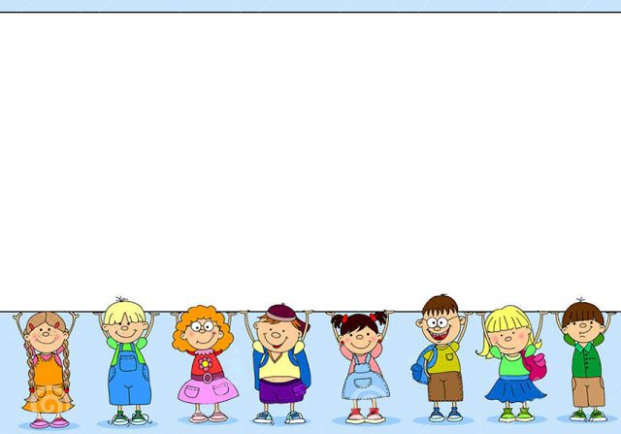
TOÁN – LỚP 3
SO SÁNH SỐ LỚN GẤP MẤY LẦN SỐ BÉ
(SGK – TR.57)

Slide 2
Yêu cầu cần đạt
1. Biết so sánh số lớn gấp mấy lần số bé.
2. Biết thực hiện gấp một số lên nhiều lần và vận dụng giải bài toán có lời văn.
Notes:
Thực hiện các bài tập sau

Slide 3
KIỂM TRA BÀI CŨ
- Muốn gấp một số lên nhiều lần ta làm thế nào?
5 gấp lên 6 lần được:
30
- Muốn giảm một số đi nhiều lần ta làm thế nào?
12 giảm đi 3 lần được:
4

Slide 4
Bài toán
Đoạn thẳng AB dài 6 cm, đoạn thẳng CD dài 2 cm. Hỏi đoạn thẳng AB dài gấp mấy lần đoạn thẳng CD ?
Tóm tắt :
6 cm
A
B
C
D
2cm
Notes:
Thêm 1 vạch và 2 cm sau mỗi lần đo

Slide 5
Bài toán
Đoạn thẳng AB dài 6 cm, đoạn thẳng CD dài 2 cm. Hỏi đoạn thẳng AB dài gấp mấy lần đoạn thẳng CD ?
Tóm tắt :
6 cm
A
B
2cm
C
D
2cm

Slide 6
Bài toán
Đoạn thẳng AB dài 6 cm, đoạn thẳng CD dài 2 cm. Hỏi đoạn thẳng AB dài gấp mấy lần đoạn thẳng CD ?
Tóm tắt :
6 cm
A
B
2cm
2cm
C
D
2cm

Slide 7
Bài toán
Đoạn thẳng AB dài 6 cm, đoạn thẳng CD dài 2 cm. Hỏi đoạn thẳng AB dài gấp mấy lần đoạn thẳng CD ?
Tóm tắt :
6 cm
A
B
2cm
2cm
2cm
C
D
2cm
Đoạn thẳng AB dài gấp 3 lần đoạn thẳng CD

Slide 8
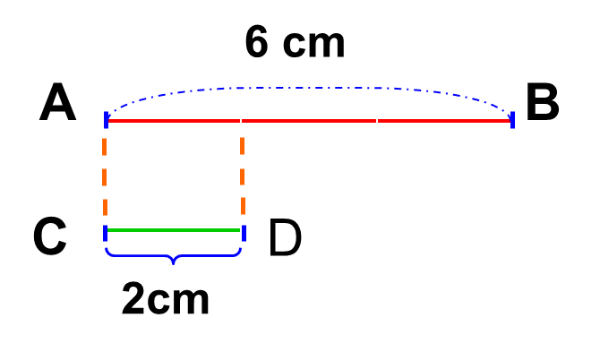
Bài toán
Đoạn thẳng AB dài 6 cm, đoạn thẳng CD dài 2 cm. Hỏi đoạn thẳng AB dài gấp mấy lần đoạn thẳng CD ?
Tóm tắt :
Bài giải
Độ dài đoạn thẳng AB gấp độ dài đoạn thẳng CD một số lần là:
6 : 2 = 3 (lần)
Đáp số: 3 lần
Notes:
Nhấn mạnh đơn vị lần. Số lớn số bé cùng đơn vị

Slide 9
Đoạn thẳng AB dài 6 cm, đoạn thẳng CD dài 2 cm. Hỏi đoạn thẳng AB dài gấp mấy lần đoạn thẳng CD ?
?
Số lớn
Số bé
Muốn biết số lớn gấp mấy lần số bé ta làm thế nào?
Muốn biết số lớn gấp số mấy lần số bé ta lấy số lớn chia cho số bé.
Notes:
Thêm 1 slide

Slide 10
Luyện tập

Slide 11
Bài 1: Trả lời câu hỏi : Trong mỗi hình dưới đây, số hình tròn màu xanh gấp mấy lần số hình màu tròn màu trắng?
a)
b)
c)
6
2
Số hình tròn màu xanh gấp 3 lần số hình tròn màu trắng.
a/ Vì: 6 : 2 = 3(lần).
b/ Vì: 6 : 3 = 2 (lần). Số hình tròn màu xanh gấp 2 lần số hình tròn màu trắng.
b/ ………………………………………………………………......
c/ Vì: 16 : 4 = 4 (lần). Số hình tròn màu xanh gấp 4 lần số hình tròn màu trắng.
c/ …………………………………………………………………...
Notes:
Mẫu> Khoanh 6 cái xanh đua ra số 6x đưa ra só 2, số màu xanh 6 là số lớn, 2 số bé

Slide 12
Bài 2: Trong vườn có 5 cây cau và 20 cây cam. Hỏi số cây cam gấp mấy lần số cây cau?
Tóm tắt:
5 cây
Cau
Cam
20 cây
số cây cam gấp mấy lần số cây cau?
Bài giải
Số cây cam gấp số cây cau số lần là :
20 : 5 = 4 (lần)
Đáp số : 4 lần
Notes:
Thêm 1 dòng

Slide 13
Bài 3: Một con lợn cân nặng 42 kg, một con ngỗng cân nặng 6 kg. Hỏi con lợn cân nặng gấp mấy lần con ngỗng?
Tóm tắt:
42 kg
Lợn
Ngỗng
6 kg
con lợn cân nặng gấp mấy lần con ngỗng?
Bài giải
Con lợn cân nặng gấp con ngỗng số lần là:
42 : 6 = 7 (lần)
Đáp số : 7 lần

Slide 14
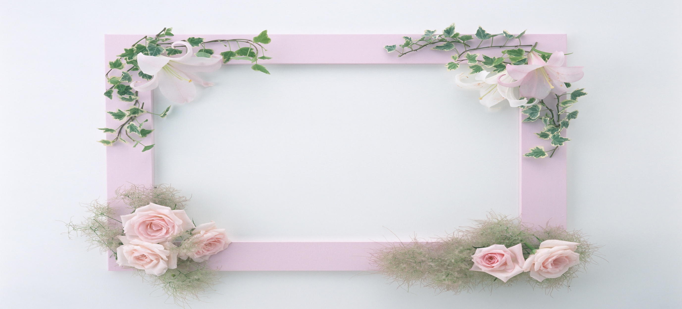
Dặn dò
- Học thuộc quy tắc so sánh số lớn gấp mấy lần số bé
Chuẩn bị: Luyện tập (trang 58)

